Slide 1
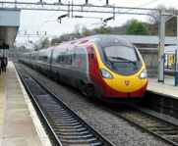

Modélisation de modèles orientés objets développés pour les réseaux ferrés français
Responsable : David Hill

Slide 2
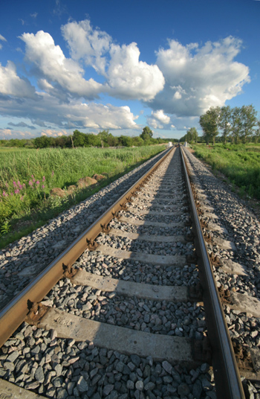
Introduction
Etude préliminaire sur le contexte du problème.
Analyse et critique du modèle RFF.
Applications des améliorations.
Maxime ESCOURBIAC Jean-Christophe SEPTIER
2

Slide 3
Plan
Modèles et normes existantes 1 – Normes existantes 2 – Analyse d’un modèle particulier
Etude du modèle RFF (réseau ferré de France) 1 – Présentation d’ArgoUML 2 – Présentation du modèle 3- Critique du modèle
Simulation du modèle 1 – Cahier des charges 2 – Modèle de simulation 3 – Présentation de la simulation 4 – Gestion des collisions

Slide 4



Normes Existantes
Modèles et normes existantes
1) Normes existantes
Etude du modèle RFF
Simulation du modèle
ISO ( International Organization for Standardization ) 16 groupes de travail pour le transport. Regroupe 163 pays.
CEN ( European Comitee for Standardization ) 13 groupes de travail. Regroupe 31 pays.
AFNOR ( Organisation Française de Normalisation ) Mise en applications des normes.

Slide 5
Analyse d’un modèle
Modèles et normes existantes
2) Analyse d’un modèle
Etude du modèle RFF
Simulation du modèle
Modèle open-source.
Décomposé en trois points de vue.
Disponible sur http://www.transportmodeller.com/
Maxime ESCOURBIAC Jean-Christophe SEPTIER
5

Slide 6
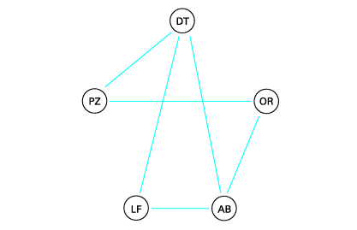
Modèle de l’infrastructure
Modèles et normes existantes
2) Analyse d’un modèle
Etude du modèle RFF
Simulation du modèle
Orienté vers la théorie des graphes.
Modélisation des tronçons par des arcs (Longueur, vitesse max, capacité, trafic moyen…).
Les sommets gèrent la densité de trafic.
Utilisable pour le transport public.

Slide 7

Modèle du choix
Modèles et normes existantes
2) Analyse d’un modèle
Etude du modèle RFF
Simulation du modèle
Modèle arithmétique du choix par un utilisateur. (Durée, prix, et accessibilité)
Le concept d’utilité.
Calcul de la probabilité d’un choix de transport en particulier:

Slide 8
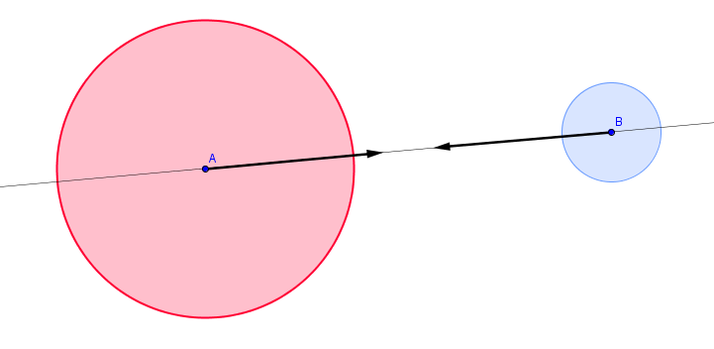
Modèle de gravitation
Modèles et normes existantes
2) Analyse d’un modèle
Etude du modèle RFF
Simulation du modèle
Modélise la densité de trafic.
Analogue à la loi de la gravitation universelle.
Projection dans le temps.
La calibration du modèle est primordiale.

Slide 9
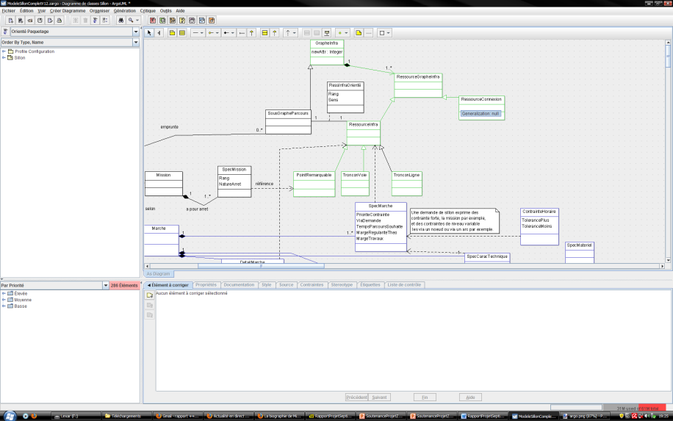
Présentation ArgoUml
Modèle et normes existantes
Etude du modèle RFF
1) Présentation d’ArgoUml
Simulation du modèle
Utilisation de ArgoUML:
Logiciel de création de diagramme UML.
Licence EPL.
Génération de code en plusieurs langages.
Réalisation d’un tutorial pour faciliter son utilisation.
9

Slide 10
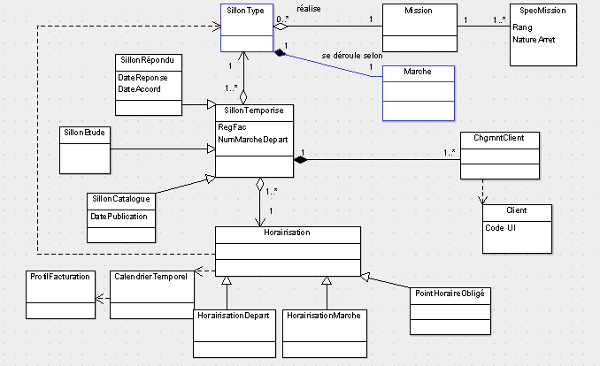
Partie Sillon
Modèle et normes existantes
Etude du modèle RFF
2) Présentation du modèle
Simulation du modèle

Slide 11
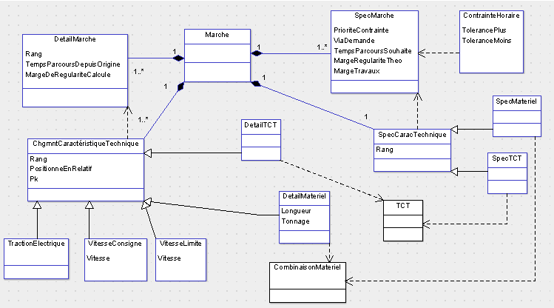
Partie Marche
Modèle et normes existantes
Etude du modèle RFF
2) Présentation du modèle
Simulation du modèle

Slide 12
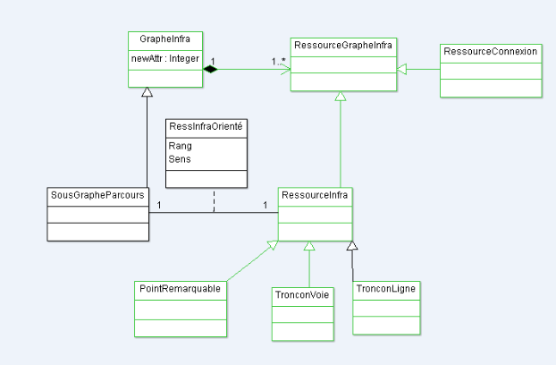
Partie Infrastructure
Modèle et normes existantes
Etude du modèle RFF
2) Présentation du modèle
Simulation du modèle

Slide 13
Critique du modèle
Modèle et normes existantes
Etude du modèle RFF
3) Critique du modèle
Simulation du modèle
Quelques redondances.
Certaines informations sont manquantes:
Notion de marche économique.
Règles de sécurité arbitrant les conflits.
Sillons de dernière minute.
Spécialisation abusive.
Mais très modulable.
13

Slide 14
Cahier des charges
Modèle et normes existantes
Etude du modèle RFF
Simulation du modèle
1) Cahier des charges
Utilisation du modèle RFF simplifié.
Graphe macroscopique.
Gestion des collisions avec règles de sécurité.
Gestion des pannes.
Changements des caractéristiques résumés au changement de vitesse.
14

Slide 15
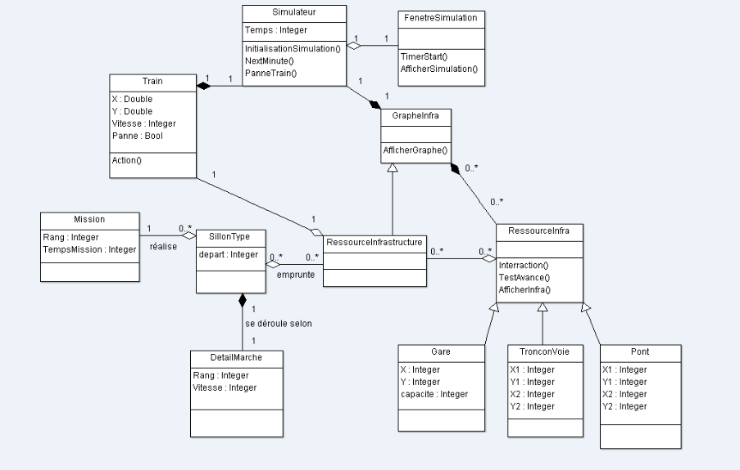
Modèle retenu
Modèle et normes existantes
Etude du modèle RFF
Simulation du modèle
2) Modèle de simulation
15

Slide 16
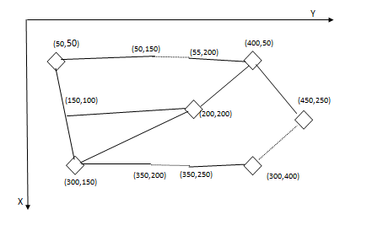
Présentation en deux dimensions
Modèle et normes existantes
Etude du modèle RFF
Simulation du modèle
3) Présentation de la simulation
Représentation en deux dimensions.
Parcours des trains choisis aléatoirement.
16

Slide 17
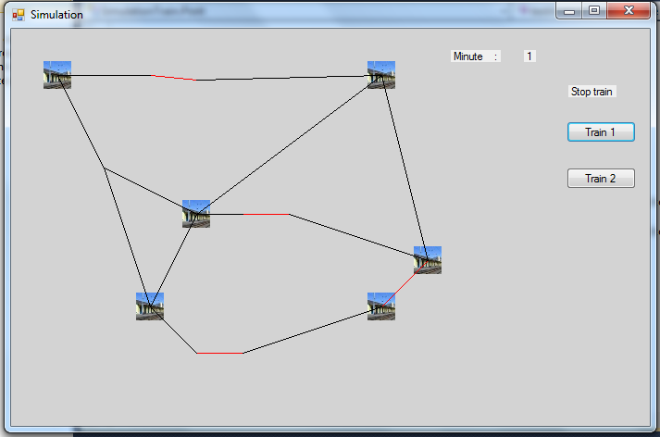
Affichage du réseau
Modèle et normes existantes
Etude du modèle RFF
Simulation du modèle
3) Présentation de la simulation
Bouton de panne mis à jour automatiquement.
Ponts affichés en rouge, voies en noirs.
Minute mis à jour.
17

Slide 18
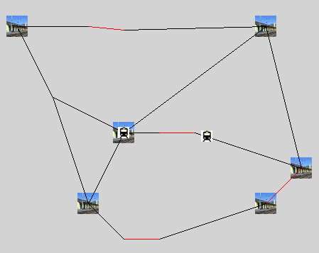
Affichage des trains
Modèle et normes existantes
Etude du modèle RFF
Simulation du modèle
3) Présentation de la simulation
Déplacement des trains par un timer.
Changement d’icone en cas de panne.
18

Slide 19
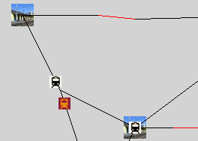
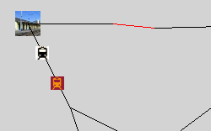
Gestion des collisions sur les voies
Modèle et normes existantes
Etude du modèle RFF
Simulation du modèle
4) Gestion des collisions
Collision sur deux voies différentes.
Collision sur la même voie.
19

Slide 20

Gestion du passage sur les ponts
Modèle et normes existantes
Etude du modèle RFF
Simulation du modèle
4) Gestion des collisions
Les trains ne passe pas sur le pont si :
Un train est en panne dessus.
Un train arrive dans le sens opposé.
20

Slide 21
Conclusion
Réalisation d’un tutorial d’ArgoUML.
Etude du contexte de la recherche sur les transports.
Analyse et critique du modèle existant.
Implémentation d’une simulation de transport ferroviaire.
Production d’une documentation pouvant être utilisée pour la recherche.
Maxime ESCOURBIAC Jean-Christophe SEPTIER
21

